Slide 1
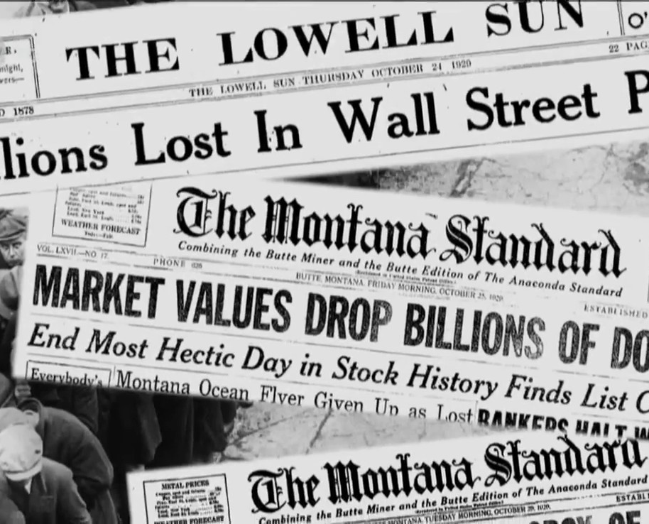
LA CRISI DEL 1929

Slide 2
Crisi del 1929
Crollo dell’economia
Scelte degli Stati Uniti
Scelte degli stati europei
Roosevelt e il New Deal
Risultati del New Deal

Slide 3
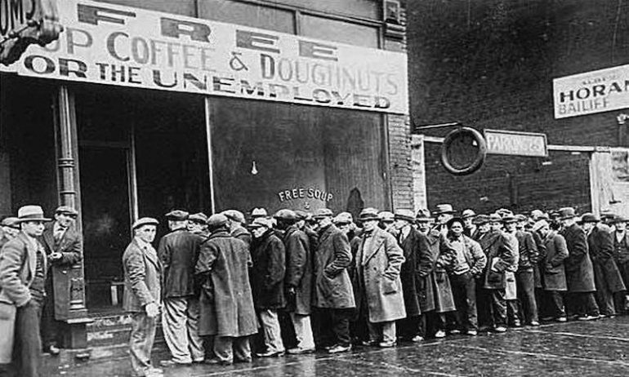
CROLLO DELL’ECONOMIA
Crisi borsistica che comporta l’indebitamento di risparmiatori ed agenti di Borsa
Chiusura delle banche:
Panico tra i risparmiatori
Correntisti che ritirano i propri depositi, riducendo così la liquidità disponibile
Banche concedono prestiti solo in casi eccezionali
Le imprese ricorrono ad una riduzione della produzione, taglio di salari e licenziamenti
Nel 1932 si arriva a 14 milioni di disoccupati
Caduta verticale della disponibilità finanziaria delle famiglie americane, impossiblitata a richiedere mutui e acquistare prodotti a rate

Slide 4
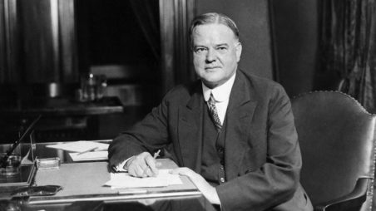
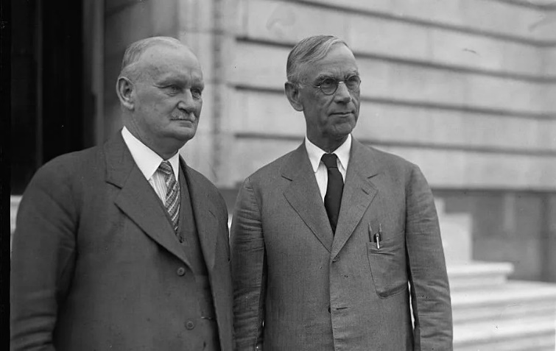
LE SCELTE DEGLI STATI UNITI
Sospensione dell’erogazione di crediti all’estero, adottano una politica protezionistica, rinunciano ai ruoli di regolamentazione del sistema economico internazionale
Il dollaro viene svalutato con due principali conseguenze:
Viene favorito l’aumento della circolazione monetaria
Vengono avvantaggiate le esportazioni
Herbert Hoover (presidente USA) rifiuta di sganciare il dollaro dalla parità con l’oro
Governo statunitense approva lo Smoot-Hawley Tariff Act (1930)
Herbert Hoover
Hawley e Smoot

Slide 5
SCELTE DEGLI STATI EUROPEI
Gran Bretagna:
Abbandona il gold standard (1931)
Svaluta la propria moneta per essere competitivi nel mercato
Abbandona la politica liberista (1932)
Francia:
Mantiene la convertibilità della valuta in oro, infatti ritarderà la sua ripresa economica
Italia:
Accentuazione del protezionismo e dell’intervento dello Stato nell’economia
Germania:
Politica deflazionistica, perseguita dal cancelliere Heinrich Brüning
Non riesce a gestire la concorrenza straniera
Impossiblità di risarcire le riparazioni di guerra

Slide 6
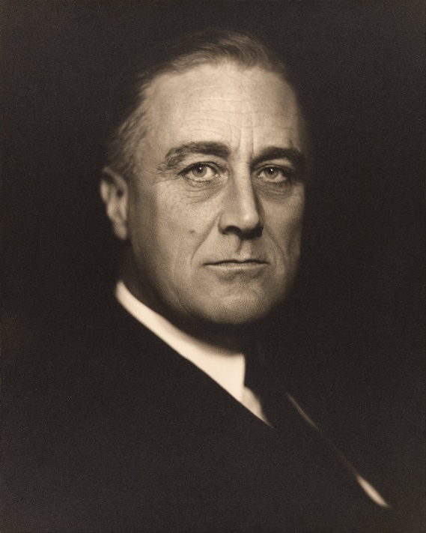
ROOSEVELT E IL NEW DEAL
Elezioni 1932: vittoria di Franklin Delano Roosevelt con 22,8 milioni di voti:
Promette una politica più attenta alla gente comune
Utilizza il suo spirito combattivo contro la sua malattia per infondere lo stesso spirito nei suoi elettori
Costituisce un brain trust per far uscire il Paese dalla crisi
Bisogna rilanciare gli investimenti e i consumi cittadini
Abbandono del dogma liberista e scelta di una politica di intervento dello Stato
Nascita del New Deal

Slide 7
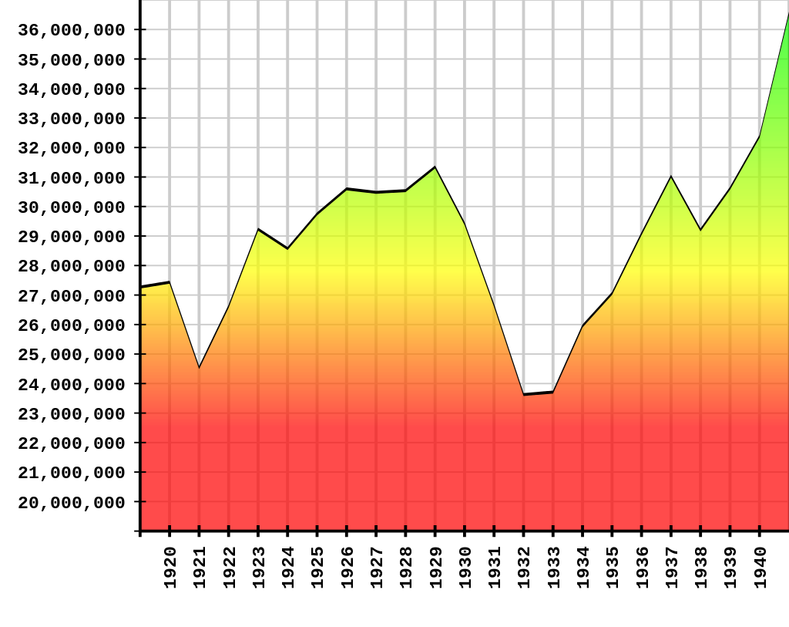
NEW DEAL: INTERVENTO DELLO STATO E NUOVE ELEZIONI
Serie di provvedimenti, varati nei 100 giorni:
Intervento sulla finanza per svalutare il dollaro per favorire le esportazioni
Intervento sul sistema fiscale per renderlo più equo
Intervento tramite grandi opere pubbliche per diminuire la disoccupazione
Sussidi ai disoccupati
Accentua la propria immagine di leader forte e carismatico
Il New Deal non viene ben compreso dall’opinione pubblica
Alle elezioni del 1936, viene rieletto con il 60,2% dei voti
Il programma di Roosevelt non è accettato dalle lobby
La Corte Suprema respinge i decreti sfavorevoli ai potentati economici, definendoli contrari alla Costituzione
Roosevelt riesce a sostituire alcuni giudici (1937)

Slide 8
RISULTATI DEL NEW DEAL
New Deal modifica il rapporto tra Stato e società:
USA si gettano le basi del Welfare State
Espansione dell’amministrazione pubblica e della burocrazia
Cambio del rapporto tra Stato ed economia: il potere pubblico si propone come elemento di regolazione del sistema economico
Cambio concezione del ruolo dei sindacati, sono funzionali al programma presidenziale di sostegno
Bilancio economico:
Giudizi discordi sul New Deal
Risultati economici non entusiasmanti
I disoccupati scendono al massimo ai 7,5 milioni ma comunque il tasso di disoccupazione scenderà notevolmente con la seconda guerra mondiale

